Slide 1

Dagelijks papier
Simon Pras en Finn de Schepper

Slide 2
De opdracht
Niewssite
php
mysql

Slide 3
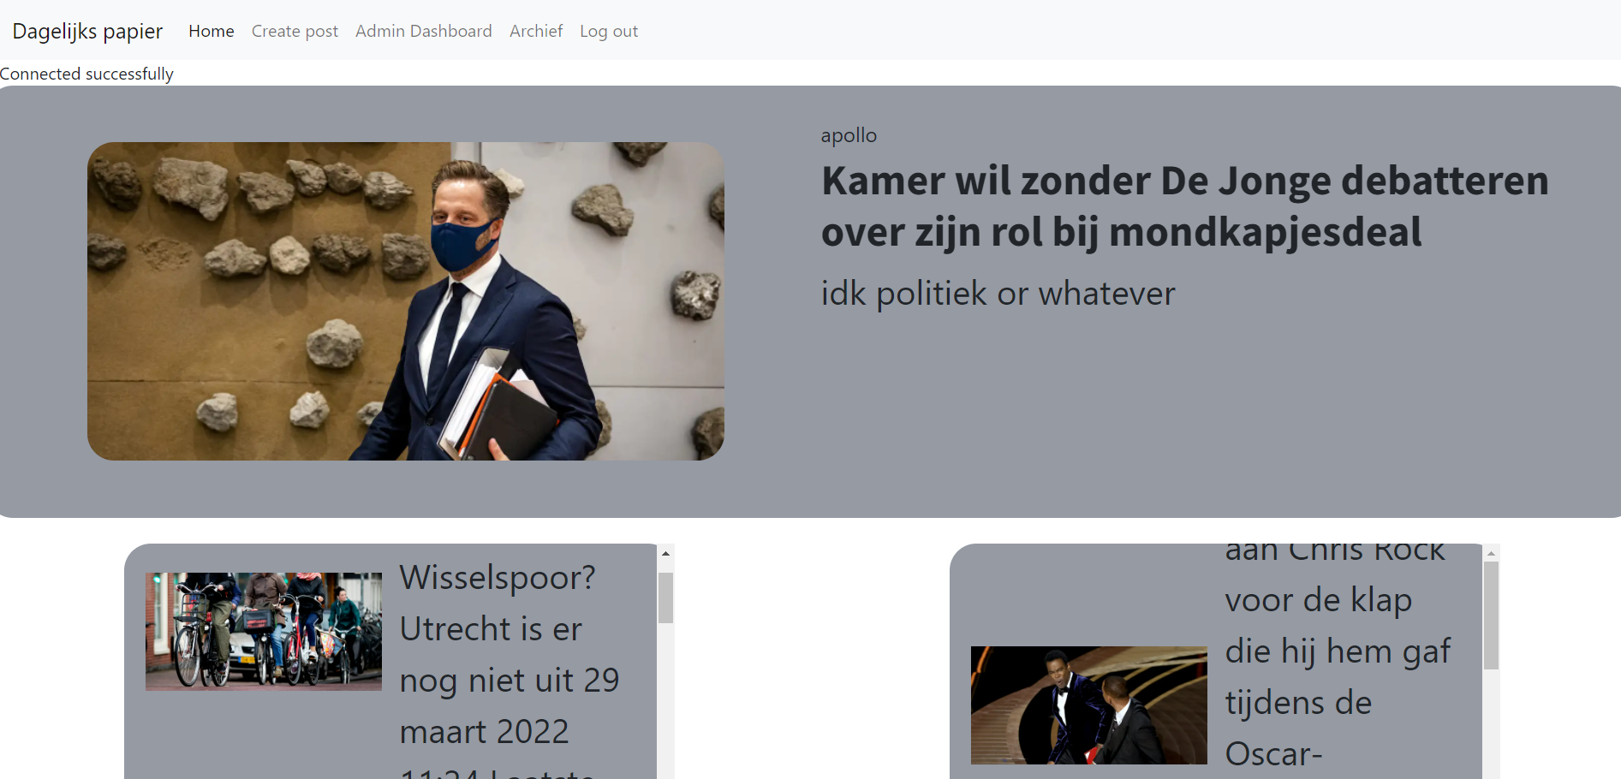

Slide 4
Taakverdeling
SCSS
PHP
Trello

Slide 5
Samenwerking
Teamwisseling
Aanwezigheid
Online
Comunicatie
Bijdragen

Slide 6
Taken
Goed gelukt
Op schema
Deadline

Slide 7
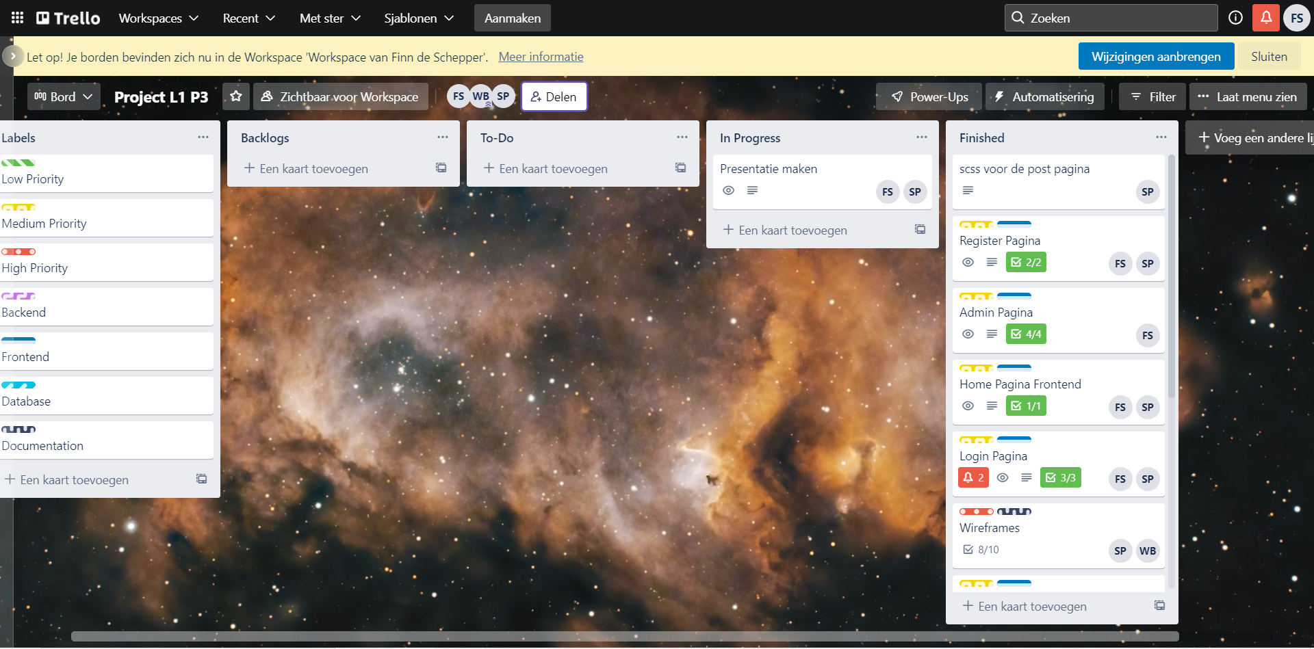
Planning

Slide 8
Tips en tops
Moeilijk begin
Goede samenwerking
Git
Trello

Slide 9


